Slide 1
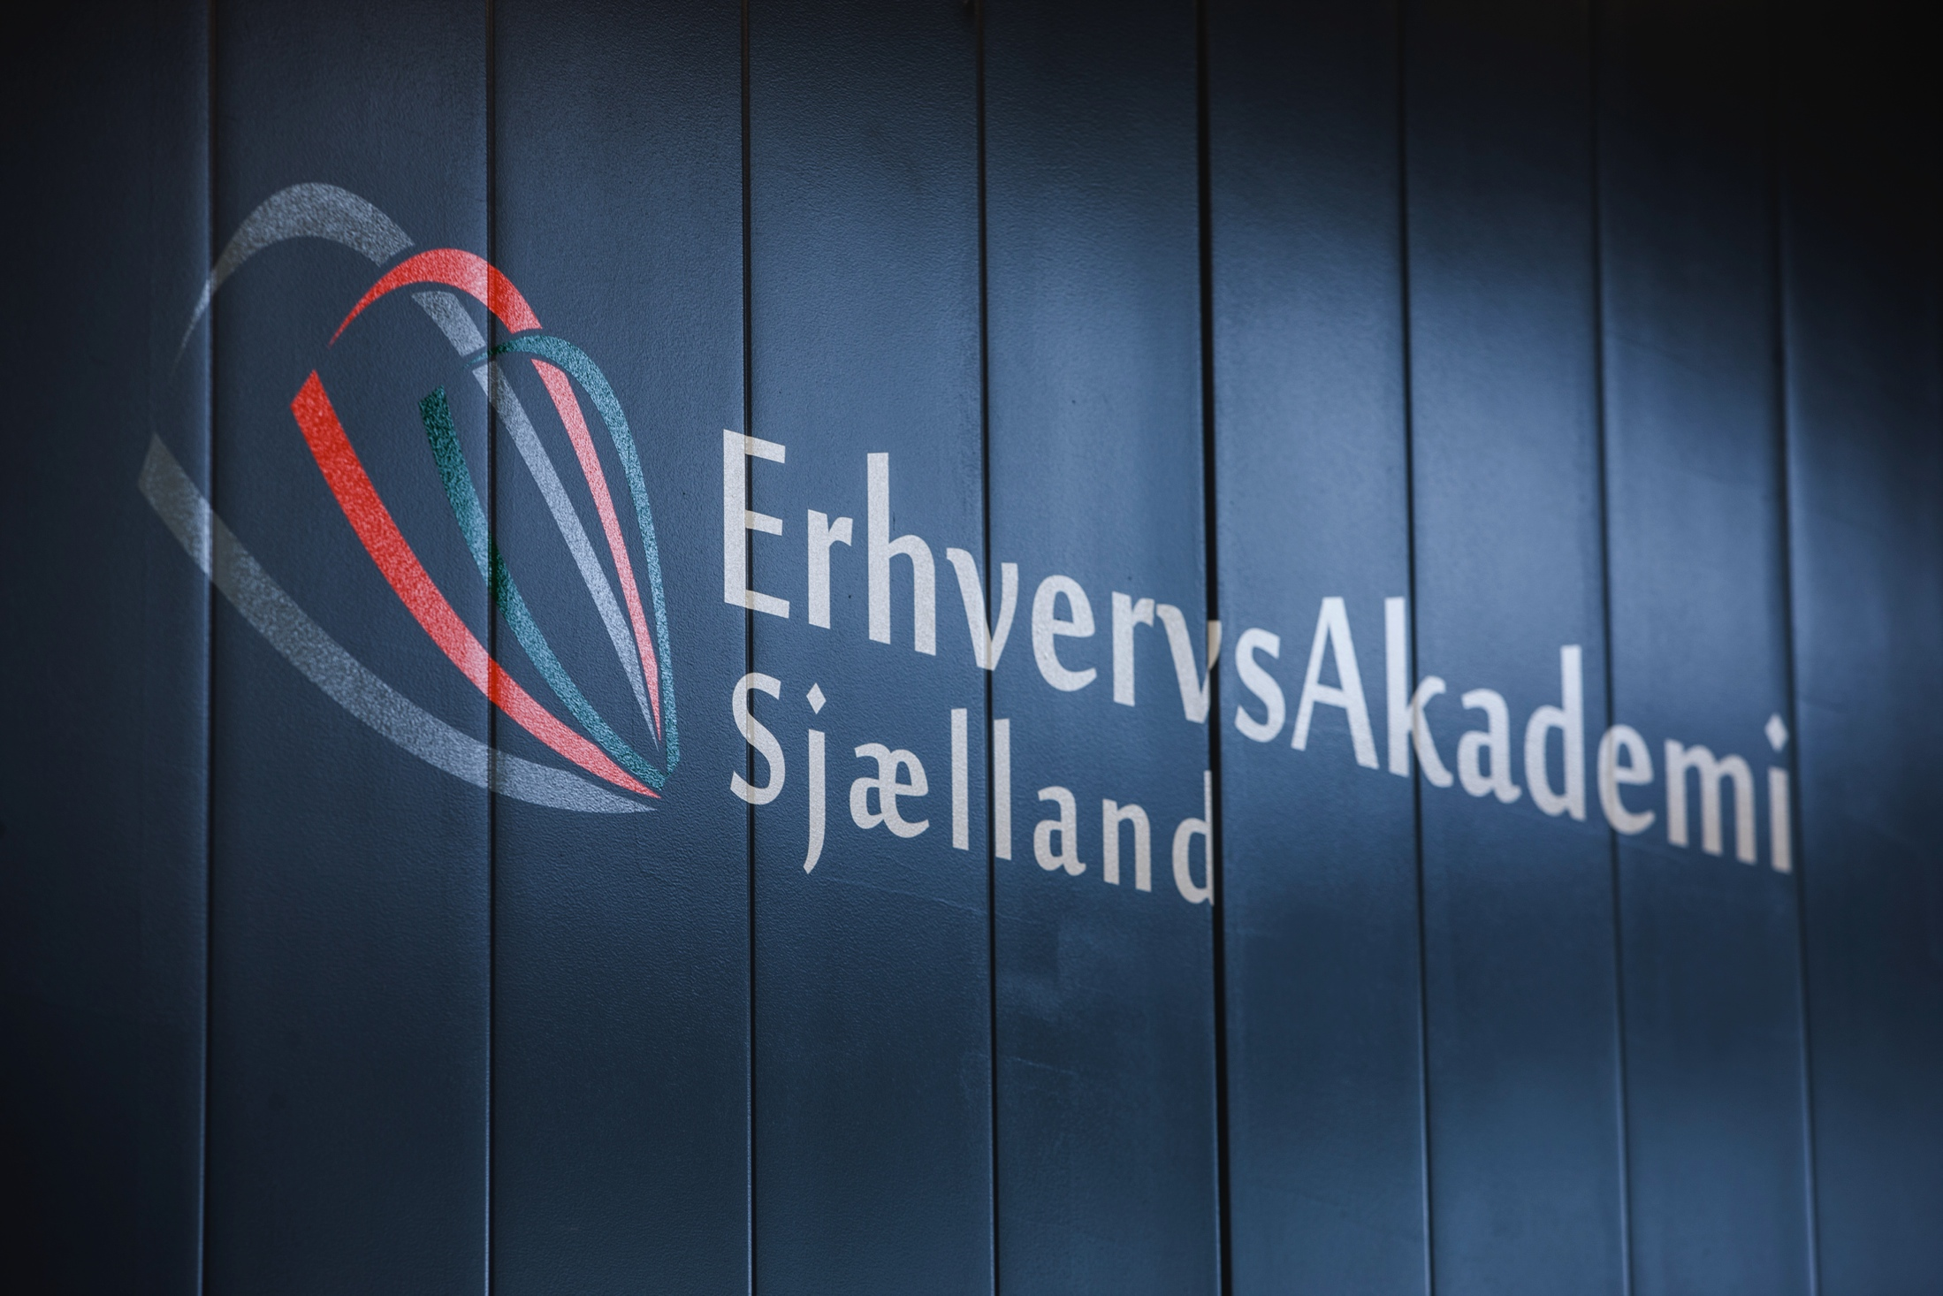
TÆT PÅ DIG
TÆT PÅ JOB

Slide 2
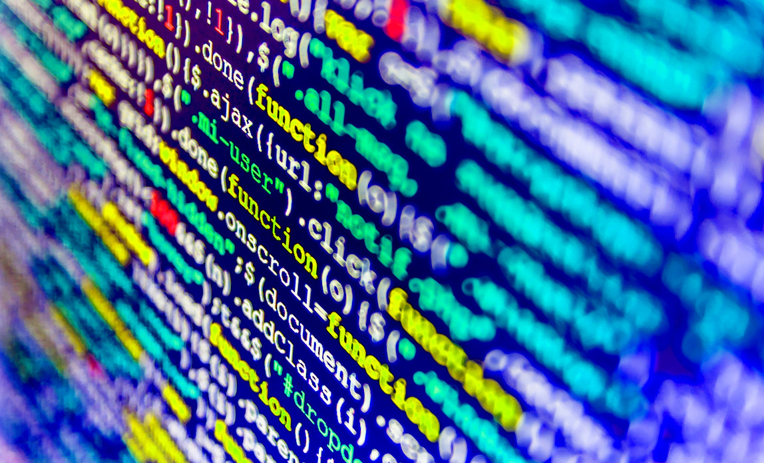
SOFTWARE
Notes:
N.B: Slet eller dupliker slides hvis der skal bruges flere eller færre end skabelonen har.

Slide 3
DEFINITION
Software er instruktioner til computeren om at udføre bestemte beregninger (skal forstås meget bredt)
Givet computerens ”tilstand”, hvordan skal der reageres på bestemte data
Data kan være et museklik, HTML-kode hentet over nettet, o.m.a.

Slide 4
DEFINITION
Grænse mellem software og hardware kan være lidt flydende
Visse typer basal software er lagt ”fast” i computeren, f.eks. BIOS (Basic Input Output System), og kan/bør ikke ændres
Kaldes også firmware
Vi tænker som regel på software som et program, vi tilfører computeren udefra

Slide 5
SW-udvikling
Nogen får en god ide til en applikation
Nogen prøver at detaljere kravene til denne applikation
Nogen prøver at specificere regler og logik, som skal til for at realisere kravene
Dette er ikke altid lige let…

Slide 6

Multiplikation
Reglerne er meget klare
Nemt at implementere
Svært for mennesker (i hvert fald for store tal)
Computere langt bedre end mennesker

Slide 7
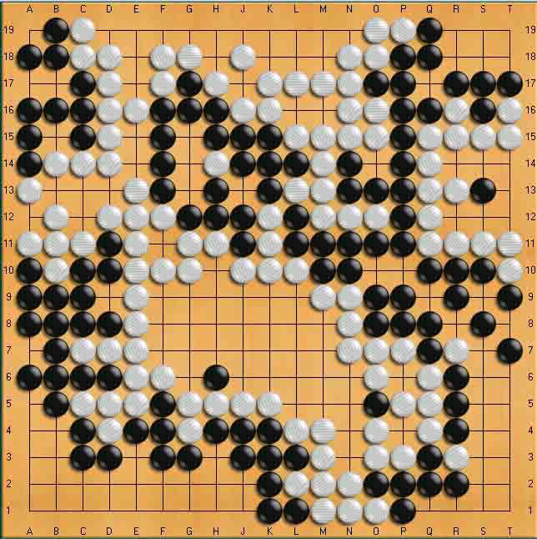
Go
Reglerne er meget klare, men alligevel svært at implementere (regler vs strategi)
Svært for mennesker
Også svært for computere
Computere og mennesker nogenlunde lige gode
De bedste Go-programmer rummer ikke beskrivelser af strategier (deep learning)

Slide 8
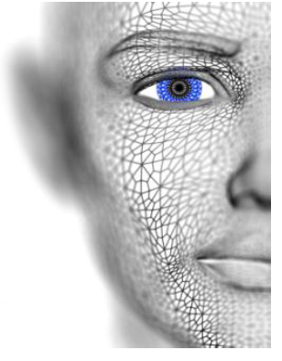
Ansigtsgenkendelse
Meget nemt for mennesker
Meget diffuse regler
Har været et vanskeligt problem at løse i SW
Endnu sværere at aflæse følelser i et ansigt

Slide 9
SW-udvikling
Hvis vi kan beskrive regler og logik for hvordan vores program skal opføre sig…
…hvilket sprog skal vi så benytte for at beskrive det?
Vi bruger ord, diagrammer, m.v.
Computeren bruger 0 og 1…
Hvad skal der til for at komme fra ord og begreber til 0 og 1?
Oversættelse!

Slide 10
Ide
App
Ideer,
ord,
begreber,
o.s.v.
Program-
merings-
sprog
(C#)
Maskin-
kode
(CPU)
Mikro-
kode
0 og 1
Mennesker
(Hjerne)
Software
(Oversættere)
Hardware

Slide 11
REGLER OG LOGIK
Almindeligt (menneske)sprog er ikke specielt velegnet til helt præcise formuleringer
”Gå ned i Fakta og køb 2 liter mælk. Hvis de har æg, så køb 12”, sagde konen til manden
Hvor mange liter mælk kom manden hjem med…?
”Vi spiser, Farmor”
”Vi spiser Farmor”

Slide 12
REGLER OG LOGIK
Et programmeringssprog skal
Være tæt nok på menneskesprog til at mennesker kan udtrykke sig i det
Være ”oversætbart” til et sprog som computeren kan forstå
De første sprog var ikke nemme at udtrykke sig i…
Moderne sprog kommer tættere på, men stadig langt fra trivielt

Slide 13
if (myPieces.King.Status == Check) then
{
if (board.noCheck(myPieces.King).exists == true)
then (myPieces.King.move())
else
if (myPieces.avoidCheck().exists == true)
then (myPieces.avoidCheck().move())
else
myGame.status = lost;
}

Slide 14
REGLER OG LOGIK
Hvis vi kan definere et sådant sprog, samt konstruere en oversætter til sproget, er vi i mål!
Oversætteren oversætter til et sprog, computeren kan forstå
Assembler-kode (maskin-kode)
Mikro-kode
0 og 1

Slide 15
C#
Sproget kaldet C# (C-sharp) er et eksempel på et sådant sprog
Vi benytter C# på 1.år
Findes oversætter (Visual Studio), så vi skal ”bare” lære at omsætte krav, design, m.v. til C# kode
C# kun et sprog blandt mange…

Slide 16

KLIK IND
PÅ EASJ.DK

